Slide 1
Katholische Religionslehre
Seminar 2015/17
am
Riemenscheider-Gymnasium Würzburg
2. Fachsitzung am 21.09.2016

Slide 2
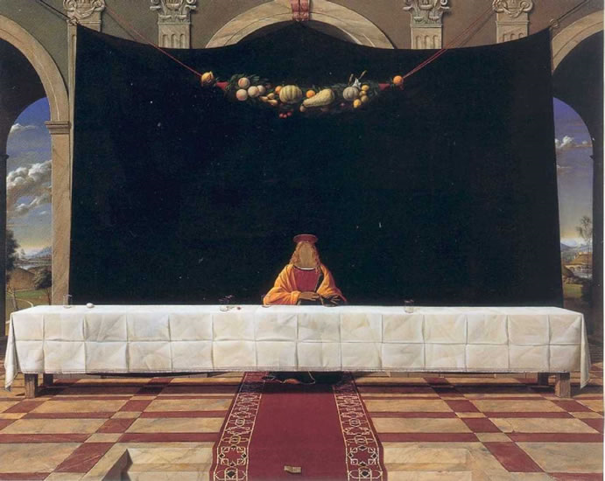
Michael Triegel (*1968), Abendmahl

Slide 3
1. Organisatorisches
Hörstunden bis zu den Besinnungstagen am Volkersberg
Termine an der Schule: Freitag, den 23.09.2016: Begleiten einer Klasse (1.-5. Stunde), anschl. Kollegenausflug
Sonstiges

Slide 4
2. Namensliste
Seminarteilnehmer/innen K-Seminar 16/18
Name | Vorname | Fächerverb.
Bannert | Sören | K/Sm
Fleschutz | Sebastian | K/Sm
Krämer | Bianca | K/L
Kreisel | Till | K/Sm
Mika | Monika | K/L
Schäfer | Markus | K/Sm
Schütz | Magdalena | K/E
Schwab | Jan | K/Sm
Weigand | Sabrina | K/L

Slide 5
1. Grundsätzliches
Materialseite im Netz: http://www.kseminar.riemenschneider-gymnasium.de
Kontakt: StD Gerald Mackenrodt St.-Georg-Str. 5 97230 Estenfeld-Mühlhausen Tel.: 0171/2854664 Mail: mk@rig-wue.de
Dienstlich zudem Fortbildungsreferent der Diözese Würzburg: Freitags erreichbar im Schulreferat unter: 0931/386501
Bei Krankheit: Riemenschneider-Gymnasium (Tel.: 0931/32265-0) & Seminarlehrer benachrichtigen

Slide 6
2. Fachsitzungen
Termin: Mittwoch, 9.45 Uhr – 11.15 Uhr
Orientierungstage am Volkersberg: Mi. 5.10. - Fr. 7.10.2016 (jeweils 12.15 Uhr Abreise) verpflichtende Veranstaltung mit dem Mentorat der Diözese WÜ als Grundlage zur Verleihung der Missio Canonica im Juli 2018
Protokolle - alle Sitzungen werden protokolliert - alphabetische Reihenfolge - wesentliche Elemente eines Protokolls beachten - Abgabe per Mail (im Lauf der Woche),
Inhalt Fachdidaktik – Methodik – Unterrichtsbeispiele

Slide 7
3. Organisation der ersten Wochen
Hörstunden ab nächster Woche beginnen die Hörstunden für alle Referendare: Teilnahme an ausgewählten Stunden Ihres Seminarlehrers:
Klasse | Stunde | Raum
6ab | Mo. 2., Di. 2. | 131 (mk)
7ab | Di. 6., Mi. 5. | 131 (mk)
10bc | Fr. 1.+2. | M106 (mk)
1k2 | Di. 3.+4. | 331 (mk)
Bitte beachten: Mozartgymnasium gegenüber des Mainfrankentheaters.
Bitte beachten: Stühle mitbringen!

Slide 8
4. Erfahrungen
Welche Beobachtungen habe ich im RU bislang gemacht?
Was hat mich positiv / negativ überrascht?
Was hat mich erschreckt?
Welche Rolle spielt der Lehrer im Unterricht?
Wie erlebe ich die SchülerInnen?
Wo sehe ich die größten Schwierigkeiten beim ersten Lehrversuch?
Fühle ich mich durch mein Studium gut vorbereitet?

Slide 9
5. Jahrgangsstufenlehrplan
z.B. Jahrgangsstufe 7:

Slide 10
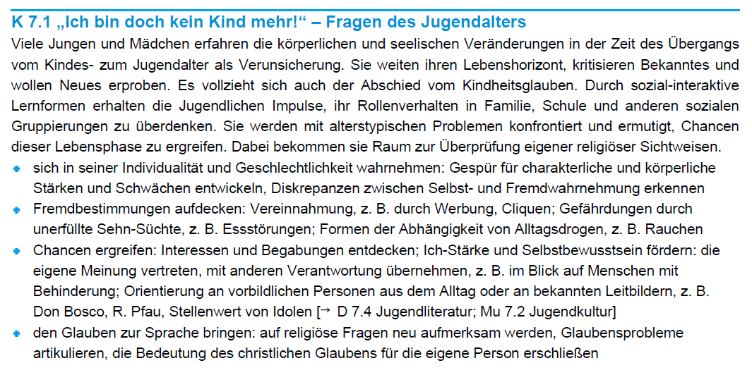
5. Jahrgangsstufenlehrplan

Slide 11
Religionsbücher am Gymnasium in Bayern im Fach K:
Leben gestalten 7, Auer Verlag (Vorher): Religion vernetzt 7, Kösel Verlag

Slide 12
6. Aufbau einer Unterrichtsstunde
Verlaufsformen im Unterricht
Das 3-Phasen-Modell

Slide 13
Die drei Phasen des klass. RU
Motivation
Erarbeitungsphase
Problematisierungsphase – Vertiefungsphase - Anwendungsphase
Ergebnissicherung
Vertiefung
Weiterführung
Verknüpfung/Weiterführung
schrittweise Entwicklung

Slide 14
Motivation
Möglichkeiten der Stundeneröffnung
- Bildimpuls / Textimpuls
- Hörbeispiel / Filmausschnitt
- Meditation, Gebet, (bibl.) Erzählung
- Brainstorming / Mindmap
Aktualität – Provokation – Emotionalisierung – Problematisierung – Verfremdung
TIPP: „Entlegener Einstieg“: vom Fremden/Unerwarteten zum Bekannten

Slide 15
Motivation
Darbietungsformen
visuell
auditiv
szenisch-spielerisch
narrativ

Slide 16
Erarbeitungsphase
Inhaltliche Strukturierung
Gliederung des Lernprozesses in einzelne Lernschritte
Einsatz verschiedener Sozialformen
Frontalunterricht – Einzelarbeit – Partnerarbeit – Gruppenarbeit
Variation bei den Handlungsformen
Lehrervortrag – Erzählung – LSG – Diskussion – Textarbeit – Medieneinsatz

Slide 17
Erarbeitungsphase
Modulation in der Schüleraktivierung
Ansprechen verschiedener Lernbereiche: kognitiver Bereich, affektiver Bereich, haptischer Bereich (gerade Unterstufe!)
Abwechselung bei der Schülerartikulation
Mündliche Artikulation – schriftliche Artikulation – gestalterische Artikulation – spielerische Artikulation

Slide 18
Erarbeitungsphase
Dynamisierung des Lernprozesses
Zwischenmotivationen
Lerntempo: beschleunigende und retardierende Momente
Konzentration: Anspannung und Entspannung
Arbeitsatmosphäre: Auflockerung – Ernsthaftigkeit
Führungsstil: straff-lehrerbetont – demokratisch-liberal

Slide 19
Ergebnissicherung
Tafelbild Hefteintrag
OHP ausgefülltes Arbeitsblatt
Lückentext, Kreuzworträtsel, Quiz, Spiel
Schülerarbeiten (schriftlich; kreativ-künstlerisch)
Aktualisierung(en), Weiterführungen, Verknüpfungen mit vorhandenem Wissen oder Inhalten der Vorstunde(n)
Kontrollfragen
Hausaufgabenstellung

